Slide 1

Монитори и тяхното развитие

Slide 2
Монитор
Мониторът e устройство за изобразяване на
информация във визуален или тактилен вид.
Видовете монитори биват:
Монитори с катодно лъчева тръба;
Монитори с течни кристали;
Плазмени дисплеи (на английски PDP Plasma Display Panel)
LEP — Монитор от „светещи полимери“
Течно-кристалният дисплей(Liquid Crystal Display,LCD )
Сензорният екран (Touchscreen)

Slide 3
Монитори с електронно лъчева тръба
Изглежда изненадващо, че технологията, по която се произвеждат телевизорите и мониторите е на 100 години. Произходът на електронно-лъчева тръба (или CRT Cathode-Ray Tube, катодно-лъчева тръба ) никога не е бил много ясен. По-голямата част от компютърното общество смята, че германският учен Карл Фердинанд Браун е създал първия контролируем модел на CRT през 1887 г. Към края на 30-те години на миналия век CRT започват да се използват в първите телевизионни приемници. Въпреки, че днешните CRT, които се използват при компютърните монитори са претърпели модификации с цел подобряване на качеството на картината, те все още работят на същия основен принцип.

Slide 4
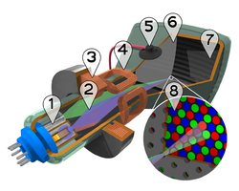
Начин на деиствие предимства на Монитори с електронно лъчева тръба
Разрез на цветна Електронно-лъчева тръба (ЕЛТ): 1. Три електронни пушки (за червени, зелени и сини фосфорни точки) 2. Електронни лъчи 3. Фокусни намотки 4. Намотки за отклоняване 5. Анодна връзка 6. Маска за отделяне на лъчите за червена, зелена и синя част на показваното изображение 7. Фосфорен слой с червена, зелена и синя зони 8. Подробна схема на фосфорното покритие от вътрешната страна на екрана

Slide 5
LCD монитори
LCD, което идва от първите букви на liquid crysta display (тоест букв. на български "течнокристален дисплей"). Първите LCD стават достъпни за използване през 60-те години на 20.век . Този вид дисплеи бяха използвани в много часовници и джобни калкулатори поради тяхната ниска консумирана мощност и портативност. Все пак, проблемите бяха свързни с тяхната четимост и ограничения живот на техните течно-кристални материали, което доведе към развитието по време на 70-те години
LCD мониторите се използват предимно :
цифрови часовници;
много портативни компютри;
Калкулатори;

Slide 6
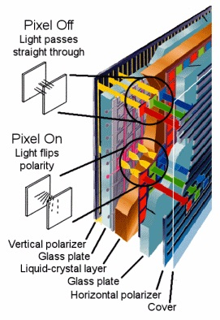
LCD монитори

Slide 7
Видове LCD монитори
Цветни-използват се три различни технологии:
TFT(TN);
IPS;
MVA;
Независимо коя от тези технологии се използва в даден модел, LCD дисплеите са подчинени на един основен принцип - електрооптическите свойства на течните кристали, да променят ориентацията си, в зависимост от приложеното върху тях напрежение.

Slide 8
Сензорният екран (Touchscreen)
Сензорният екран се използва предимно в мобилни устроиства(включително мобилни игрални конзоли) и преносими компютри заради ограничените им размери и стремежа към компактност. При много от мобилните устройства сензорният екран е основното (дори и единственото) средство за комуникация с потребителя, допълнено с няколко бутона (а понякога и колелца) за най-често използваните функции. Мултисензорните екрани се използват и от специализирани устройства (за рисуване и др.) и от някои по-нови устройства.

Slide 9
Сензорен дисплай
Сензорният екран (Touchscreen ) е дисплай, който реагира на докосване. Така сензорният екран играе роля едновременно на входно и на изходно устройство и дава възможност на потребителя да взаимодейства директно с обектите, изобразени на него. Освен пръстите си, потребителят може да използва и писалка за въвеждане на данни. Сензорни екрани, които могат да регистрират едновременно няколко отделни докосвания, се наричат мултисензорни екрани

Slide 10
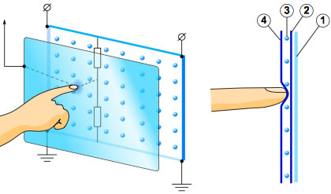
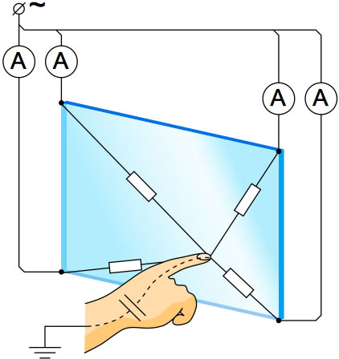
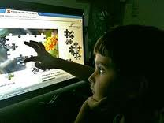
Начин на работа на сензорния дисплей

